Slide 1
Voimajohtoalueen lunastustoimitus 2024-748511
Nurmijärven kunnanviraston valtuustosali
To 27.3.2025 klo 9:00
Nurmijärvi-Lautala 2 x 110 kV voimajohto (n.11 km)
Nurmijärvi

Slide 2
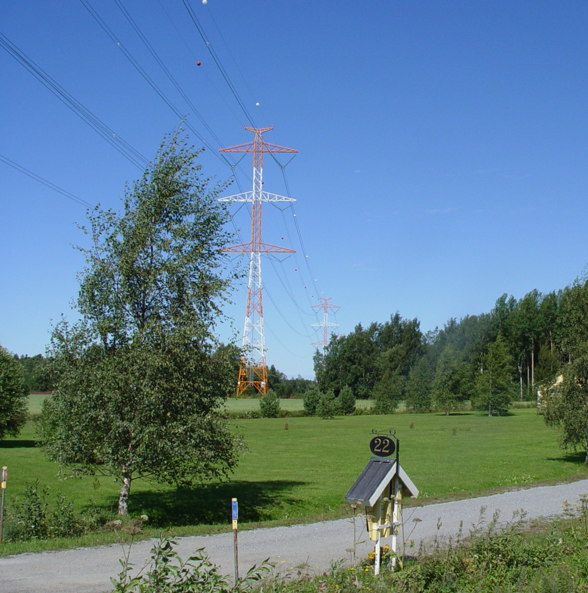
Voimajohtoalueen lunastustoimitus
Esityksen sisältö:
Milloin voimajohtoalueen lunastustoimitusta tarvitaan?
Toimituksen tarkoitus
Lunastuslupa
Lunastustoimikunta ja asianosaiset
Miten lunastustoimitus etenee?
Alkukokous
Haltuunotto
Rakennustyöt
Jatkokokous
Loppukokous

Slide 3
Voimajohtoalueen lunastustoimitus
On tarpeellinen, kun:
Rakennetaan uusi voimajohto uuteen johtoaukkoon
Rakennetaan uusi voimajohto vanhan rinnalle
Uusitaan vanha voimajohto nykyiseen sijaintiinsa ja leveyteensä
Uusitaan vanha voimajohto siten, että johtoalue levenee (esim. jännitetason muuttuessa)
Uusitaan vanha voimajohto siten, että johtoalue kapenee
Menettely lunastustoimituksessa on samanlainen hanketyypistä riippumatta

Slide 4
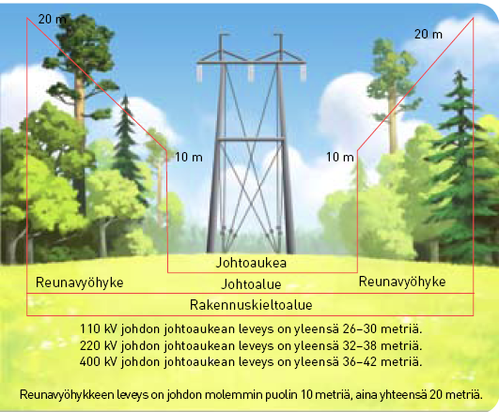
Voimajohtoalueen lunastustoimituksen tarkoitus
Lunastajalle perustetaan voimajohdon rakentamiseksi ja kunnossapitämiseksi pysyvä käyttöoikeus
Maapohjan omistus jää edelleen maanomistajalle
Käyttöoikeuden perustamisesta aiheutuvat taloudelliset menetykset korvataan maanomistajalle

Slide 5
Lunastuslupa
Lunastus perustuu lunastuslupaan
Lunastusluvan myöntää valtioneuvosto
Lunastusluvan vähemmän tärkeään lunastukseen voi myöntää myös Maanmittauslaitos
Lunastusluvassa määrätään lunastuksen kohde
Lunastuksen kohteella tarkoitetaan hakijalle myönnettäviä oikeuksia (esimerkiksi käyttö- ja omistusoikeuksia) ja omistajalle asetettavia rajoituksia.
Lunastusluvassa voidaan lunastajalle hakemuksesta myöntää myös ennakkohaltuunottolupa
Lunastustoimituksen voi aloittaa heti, kun lunastuslupa on myönnetty
Lunastustoimitus voidaan lopettaa vasta, kun lupa on lainvoimainen

Slide 6
Lunastuslupa; tyypilliset rajoitukset
Pylväsalat
Kolmea metriä lähemmäs pylväsrakenteita ei saa rakentaa rakenteita, kaivaa ojia tai perustaa tieoikeutta
Metsätalous:
Johtoaukealla ei voi kasvattaa puita
Reunavyöhykkeellä kasvupituus on rajoitettu
Maatalous:
Johtoaukeaa ja reunavyöhykettä saa viljellä ja johtojen alla liikkua maatalouskonein
Haittaa maataloudelle aiheutuu lähinnä pylväistä
Rakentaminen
Johtoalue on kokonaisuudessaan rakennuskieltoaluetta.
Muutostilanteissa rakennuskieltoalue useimmiten levenee
Muu maankäyttö
Sellainen johtoaukean ja reunavyöhykkeen käyttö on sallittua, mikä ei aiheuta vaaraa voimajohdolle eikä ihmisille

Slide 7
Lunastustoimikunta ja asianosaiset
Nyt kyseessä olevan lunastustoimituksen suorittaa lunastustoimikunta, johon kuuluu puheenjohtajana toimitusinsinööri Sami Huippa ja kaksi uskottua miestä, Erkki Leitsaro (Nurmijärvi) ja Kaj Mönkkönen (Hyvinkää)
Lunastustoimituksen asianosaisia ovat:
Lunastaja (voimajohdon rakentaja)
Maanomistajat (voimajohdon välittömästä läheisyydestä)
Mahdolliset rasite-, vuokra- ym. erityisten oikeuksien haltijat, naapurit jne.

Slide 8
Lunastustoimituksen eteneminen, alkukokous
Alkukokous > Haltuunotto > Rakennustyöt > Jatkokokous > Loppukokous
Käydään läpi lunastusta koskevat yleiset asiat:
Toimituksen kulku pääpiirteissään
Korvausmenettely ja sovellettava lainsäädäntö (laki kiinteän omaisuuden ja erityisten oikeuksien lunastuksesta)
Lunastaja esittelee johdon rakentamishanketta ja sen aikataulua
Esitetään alustava kartta
Annetaan tarvittaessa määräaika ennakkokorvausvaatimuksille, jos ei ole annettu jo aikaisemmin.
Sovitaan tarvittavien maastokatselmusten suorittamisesta.

Slide 9
Lunastustoimituksen eteneminen, haltuunotto (1/2)
Alkukokous > Haltuunotto > Rakennustyöt > Jatkokokous > Loppukokous
Haltuunotto on toimituksen vaihe, jonka päätteeksi annetaan päätös:
Haltuunotettavasta alueesta (=rakennettava johtoalue) ja sillä olevasta omaisuudesta
Haltuunottoajankohdasta
Ennakkokorvauksista
Hakija on yleensä etukäteen teettänyt haltuunotettavasta alueesta karttaluonnoksen ja puustonarvioinnin, jotka ovat lunastustoimikunnan ja asianosaisten käytettävissä ja tarkastettavissa.

Slide 10
Lunastustoimituksen eteneminen, haltuunotto (2/2)
Alkukokous > Haltuunotto > Rakennustyöt > Jatkokokous > Loppukokous
Tarpeen mukaan pidettävässä haltuunottokatselmuksessa:
Kirjataan haltuunotettava omaisuus
Määrätään asianosaisen vaatimuksesta ennakkokorvaukset
Ennakkokorvausta määrätään ¾ likimäärin arvioidusta haltuunotettavaa omaisuutta koskevasta lopullisesta korvauksesta.
Hakija saa oikeuden ottaa rakennettavan johtoalueen haltuunsa, kun haltuunottokatselmus on julistettu päättyneeksi ja ennakkokorvaukset maksettu

Slide 11
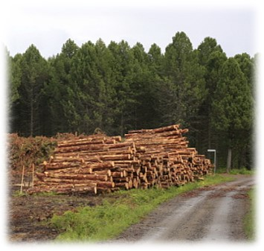
Lunastustoimituksen eteneminen, rakennustyöt
Alkukokous > Haltuunotto > Rakennustyöt > Jatkokokous > Loppukokous
Voimajohtoalueen rakentamisvaiheessa sovitaan
Johtoalueelta hakattavan puuston poisto- ja myyntitavasta
Yksityisteiden käytöstä rakentamisen aikana
Rakennustöistä aiheutuneiden vahinkojen korjaamisesta ja korvaamisesta
Jos sopimukseen ei päästä, erimielisyydet ratkaisee lunastustoimikunta toimitusta jatkettaessa.
Puuston kaadot ja rakennustyöt voidaan aloittaa jo ennen haltuunottoa asianosaisten tekemien sopimusten perusteella

Slide 12
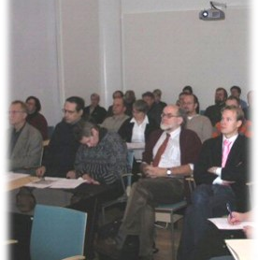
Lunastustoimituksen eteneminen, jatkokokous (1/2)
Alkukokous > Haltuunotto > Rakennustyöt > Jatkokokous > Loppukokous
Voimajohdon rakentamisen jälkeen pidetään yleensä jatkokokous, jossa:
Esitellään toimituskartta ja pinta-alaselitelmät
Annetaan määräaika lopullisten korvausvaatimusten jättämiseksi
Sovitaan mahdollisten korvausten määrittämisen vuoksi suoritettavien maastokatselmusten ajankohta
Joskus em. kokous voidaan korvata kirjelmällä, jossa annetaan määräaika vaatimuksille ja määrätään katselmusajankohta

Slide 13
Lunastustoimituksen eteneminen, jatkokokous (2/2)
Alkukokous > Haltuunotto > Rakennustyöt > Jatkokokous > Loppukokous
Jatkokokouksen ja korvausvaatimusten esittämisen jälkeen pidetään tarvittaessa maastokatselmus, jossa selvitetään voimalinjan vaikutukset lunastuksen kohteena tai voimalinjan välittömässä läheisyydessä oleviin kiinteistöihin
Maastokatselmuksen jälkeen lunastaja antaa oman vastineen esitetyistä vaatimuksista

Slide 14
Lunastustoimituksen eteneminen, loppukokous (1/8)
Alkukokous > Haltuunotto > Rakennustyöt > Jatkokokous > Loppukokous
Korvausvaatimusten, vastineen ja maastohavaintojen perusteella lunastustoimikunta laatii lopulliset korvauspäätökset
Loppukokouksessa annetaan lunastuspäätös:
Määritellään lunastettava omaisuus
Määrätään lopulliset korvaukset
Päätetään korvausten maksamisesta
Lopuksi selostetaan valitusmenettely

Slide 15
Lunastustoimituksen eteneminen, Loppukokous (2/8)
Alkukokous > Haltuunotto > Rakennustyöt > Jatkokokous > Loppukokous
Korvausperiaatteet
Menetysten korvaamisessa lähtökohtana on täyden korvauksen periaate, millä tarkoitetaan sitä, ettei kenenkään varallisuusasema muutu lunastuksessa
Korvaus lunastettavasta omaisuudesta määrätään markkinahinnan perusteella, millä tarkoitetaan sitä hintaa, jonka lunastetuista menetyksistä olisi voinut saada vapaaehtoisella kaupalla
Pääsääntöisesti kertakaikkisena määrättävät korvaukset kuuluvat siihen kiinteistöön, jota lunastus koskee, mikä otettava huomioon erityisesti omistajanvaihdostilanteissa.
Asianosaiset voivat sopia korvauksista lunastuksen hakijan kanssa.

Slide 16
Lunastustoimituksen eteneminen, Loppukokous (3/8)
Alkukokous > Haltuunotto > Rakennustyöt > Jatkokokous > Loppukokous
Korvaukset
Lunastuskorvaus muodostuu kohteen-, haitan ja vahingonkorvauksesta:
Kohteenkorvausta määrätään, mm.
Metsäalueella johtoaukean ja reunavyöhykkeen maapohjasta
Peltoalueilla pylväsaloista
Haitankorvausta määrätään, mm.
Viljelylle aiheutuvista haitoista pellolla
Maisemamuutoksesta aiheutuneesta kiinteistön arvon alentumisesta
Vahingonkorvausta määrätään, mm.
Puuston ennenaikaisesta hakkuusta
Taimikon menetyksestä
Sadonmenetyksestä

Slide 17
Lunastustoimituksen eteneminen, Loppukokous (4/8)
Alkukokous > Haltuunotto > Rakennustyöt > Jatkokokous > Loppukokous
Rakentamistyöstä aiheutuvat vahingot
Rakentamisesta aiheutuvat työnaikaiset vahingot korjaa tai korvaa urakoitsija
Mikäli vahinkoja jää korjaamatta tai niistä ei päästä sopimukseen, vaatimukset tulee viime kädessä esittää lunastustoimituksessa
Lunastustoimikunta määrää vahingoista rahakorvauksen

Slide 18
Lunastustoimituksen eteneminen, Loppukokous (5/8)
Alkukokous > Haltuunotto > Rakennustyöt > Jatkokokous > Loppukokous
Oikeudenvalvonta
Asianosaiselle voidaan vaadittaessa määrätä korvausta välttämättömistä oikeutensa valvomisesta aiheutuneista kustannuksista:
Ansionmenetyksestä
Matkakustannuksista
Selvityskustannuksista
Asiamieskustannuksista

Slide 19
Lunastustoimituksen eteneminen, Loppukokous (6/8)
Alkukokous > Haltuunotto > Rakennustyöt > Jatkokokous > Loppukokous
Korvausten määrääminen
Korvaus määrätään haltuunoton ajankohdan mukaan.
Haltuunoton ja maksamisen väliseltä ajalta maksetaan kuuden prosentin vuotuinen korko.
Jos yleinen hintataso haltuunoton jälkeen nousee, maksamatta oleva osa korvataan kohonneen hintatason mukaan (ns. indeksikorotus).
Mikäli haltuunotosta on tehty asianosaisten kesken sopimus, on siinä voitu sopia esimerkiksi mahdollisesta lisähyvityksestä.
Mikäli voimajohtoalueen lunastuksessa ei ole ollut ennakkohaltuunottoa, määrätään korvaukset loppukokouksen hintatason mukaan.
Korvaus voidaan määrätä talletettavaksi aluehallintovirastoon, mikäli korvauksen saajasta on epäselvyyttä taikka koko kiinteistö lunastetaan taikka jäljelle jäävä kiinteistön osa ei enää vastaa velkojen määrää vakuutena (pantinhaltijan suojaaminen).

Slide 20
Lunastustoimituksen eteneminen, Loppukokous (7/8)
Alkukokous > Haltuunotto > Rakennustyöt > Jatkokokous > Loppukokous
Korvausten määrääminen
Lunastuksen kohteena oleville kiinteistöille korvaukset määrätään viran puolesta
Naapureille vain vaatimuksesta
Asianosaisen on hyvä esittää näkemyksensä aiheutuneista haitoista ja vahingoista, sillä lunastustoimikunta ei voi aina havaita kaikkia aiheutuneita menetyksiä

Slide 21
Lunastustoimituksen eteneminen, Loppukokous (8/8)
Alkukokous > Haltuunotto > Rakennustyöt > Jatkokokous > Loppukokous
Toimituksen päättyminen
Toimitus päättyy viimeistään 14 päivän kuluttua loppukokouksesta. Toimitusasiakirjat ovat saatavilla toimituksen päätyttyä.​
Toimituksessa tehtyihin päätöksiin voi hakea muutosta 30 päivän kuluessa toimituksen päättymisestä. Muutoksenhakuohje lähetetään asianosaisille toimitusasiakirjojen liitteenä.
Lunastuspäätöksen lainvoimaisuuden jälkeen:
Toimituksesta tehdään merkinnät kiinteistörekisteriin
Lunastus katsotaan päättyneeksi

Slide 22
Lisätietoja
www.maanmittauslaitos.fi

